Slide 1
Java – Objektorientierte Programmierung ( OOP )
Oberfeldwebel Adrian Weidig
Ausbilder Anwendungsprogrammierung
06.04.2021
Notes:
Heute wird sehr viel Wissen auf einmal vermittelt.
Wir werden uns ein Teil dieser Masse heute anschauen und
Diese konkretisieren, ausbauen und näher darauf eingehen.
Hier ist mitschreiben, mitcoden und unbedingt auffallende
Fragen direkt zu notieren und diese schnellstmöglich zu stellen.
OOP:
Objektorientierte Programmierung ist ein Programmierparadigma
Weitere Prog Paradigmen sind zum Beispiel Imperative Programmierung oder Deklarative Programmierung.
Imperative Programmierung: Strukturierte Anweisungen an den Computer, was er ausführen soll.
Deklarative Programmierung: Man definiert funktional oder logisch was man haben möchte und der Computer sucht sich selbst den Weg zur Lösung.

Slide 2
VIDEO-REGELN und Hinweise
Bei Fragen sofort melden
Alles wird mitgeschrieben [Wenn Video pausiert werden soll melden]
Ergänzungen zu bereits gelerntem wird mit (?) gekennzeichnet um später näher darauf einzugehen
Jedes Code Beispiel im Video wird mitgecoded (wird nach jeder Eingabe pausiert)
Änderungen, Ergänzungen und Hinweise seitens des Ausbilders können mittendrin als auch außerhalb stattfinden

Slide 3
Ergänzungen zu Klassen
Notes:
Datenkapselung in Java (private vs public) - Objektorientierte Programmierung mit Java 4 – YouTube
→ Nur um es schonmal gehört zu haben (da es öfters erwähnt wird)

Slide 4
Sichtbarkeiten
Schlüsselwort | Klasse | Paket | Unter / Tochterklassen | Global
public | ✔ | ✔ | ✔ | ✔
protected | ✔ | ✔ | ✔ | ❌
private | ✔ | ❌ | ❌ | ❌
(ohne) | ✔ | ✔ | ❌ | ❌
Notes:
→ Als Übersicht + Hinweis, dass die PPT zur Verfügung gestellt wird

Slide 5
U M L (Unified Modeling Language) → Vereinheitlichte Modellierungssprache
Notes:
Klassendiagramme mit UML - Theoretische Objektorientierte Konzepte 1 ● Gehe auf SIMPLECLUB.DE/GO – YouTube
Objektdiagramm mit UML - Theoretische Objektorientierte Konzepte 2 ● Gehe auf SIMPLECLUB.DE/GO – YouTube
Assoziationen in UML - Theoretische Objektorientierte Konzepte 3 ● Gehe auf SIMPLECLUB.DE/GO – YouTube
Weitere Assoziationen in UML - Java Theoretische Objektorientierte Konzepte 4 – YouTube
Änderungen:
Verbindungen werden statt nur mit Strichen mit einem Pfeil (→) dargestellt
UML wird z.B. im Waserfallmodell genutzt
Hier geht man davon aus, dass alle Anforderungen von Beginn an bekannt sind und man
die erstellten Darstellungen eins zu eins umsetzen kann und sich im gesamten Entwicklungsprozess
nicht mehr ändern.
Mittlerweile setzt man auf agile Methoden bei denen UML zur Vorausplanung
genutzt werden nicht jedoch als final angesehen werden. Es dient dort hauptsächlich
zur deutlicheren Darstellung des Codes ohne Code.
Bei der agilen Softwareentwicklung finden Design, Implementierung und Tests parallel
Statt und sorgen so für höhere Geschwindigkeit und Flexibilität.
(Hinweis auf MUSS – KANN – SOLL Anforderungen)

Slide 6
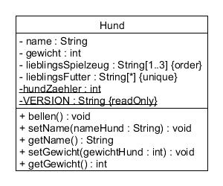
Klassenname
Sichtbarkeit
Optionale Überschrift (hier z.B. <<Attribute>>)
Instanzvariable
(public, private etc. aber ohne static)
Klassenvariable (static)
Methode mit Rückgabe (innerhalb Methoden werden lokale Variablen genutzt)
Notes:
Quelle: UML Klassendiagramm – So behältst du bei der Objektorientierung den Überblick! | lerne Programmieren (codeadventurer.de)
Und Variablen - Unterschied zwischen lokalen-, Instanz-, Klassenvariablen ♨󠄂‍󠆷 Java - Hilfe | Java-Forum.org (java-forum.org)
Lokale Variablen: Lokale Variablen sind Variablen die innerhalb einer Methode verwendet werden. Sie können nur von dieser Methode verwendet werden und müssen vom Programmierer initialisiert (Wertzuweisung) werden.
public void BeispielMethode(){
int i =0; //lokale Variable
}
2. Klassenvariablen: Klassenvariablen werden innerhalb einer Klasse angelegt und können von jeder Methode wie auch von jedem Objekt dieser Klasse verwendet werden. Beispiel für eine Klassenvariable:
public static int name;
Der Zugriffsmodifikator "static" sagt aus das es sich bei dieser Variable um einen Klassenvariable handelt. Klassenvariablen werden automatisch initialisiert.

Slide 7
Klassendiagramm
Klassenname
Sichtbarkeit
Optionale Überschrift (hier z.B. <<Attribute>>)
Instanzvariable
(public, private etc. aber ohne static)
Klassenvariable (static)
Methode mit Rückgabe (innerhalb Methoden werden lokale Variablen genutzt)
Notes:
3. Instanzvariablen: Instanzvariablen werden ebenfalls in einer Klasse angelegt. Sie werden nur von Objekten verwenden, diese speichern ihre Eigenschaften darin ab. Eine Instanzvariable ist für alle Objekte einer Klasse zugänglich. Beispiel: Ich habe z.B. drei Objekte und eine Instanzvariable deklariert, dann können alle drei Objekte auf diese eine Instanzvariable zugreifen. So sieht eine Instanzvariable aus: public int zahl;
Hier muss auf das Schlüsselwort "static" verzichtet werden. Die Sichtbarkeit und Verfügbarkeit zu anderen Klassen und Objekten etc. wird über den Sichtbarkeitsmodifikator geregelt.

Slide 8
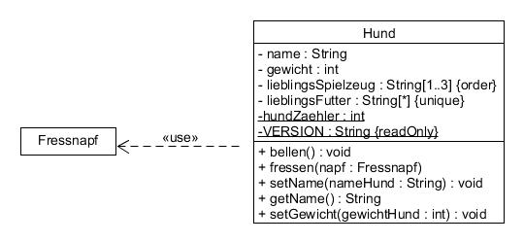
Dependencies / Verwendungen / Abhängigkeiten
Notes:
Hund hat Hunger.
Hund frisst aus Fressnapf (use)
Fressen ist eine Methode von Hund mit Fressnapf (welcher) als Parameter
Fressnapf-Instanz ist also nur für den Zeitraum der fressen Methode vorhanden.
Diese Beziehung nennt man Verwendungsbeziehung und wird wie oben dargestellt.

Slide 9
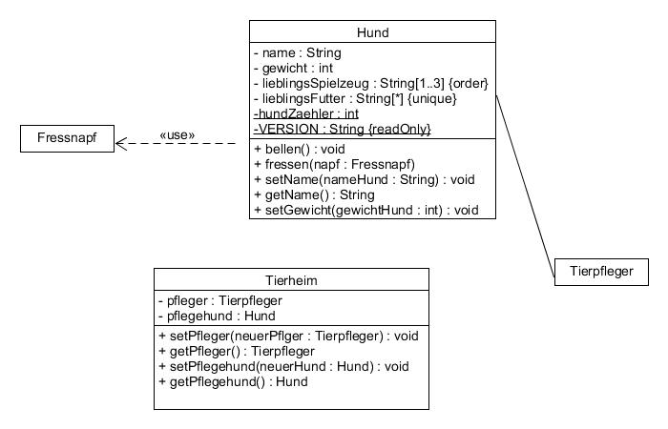
Assoziationen
Notes:
2. Klasse Tierheim ist vorhanden
3. Klasse Tierpfleger ist vorhanden
Zwischen Tierpfleger und Hund gibt es eine Beziehung. Welche
ist in dieser Darstellung irrelevant der Tierpfleger und Hund
können unabhängig voneinander existieren. Die Beziehung
kann also hier noch verstärkt werden → Aggregation und
Komposition

Slide 10
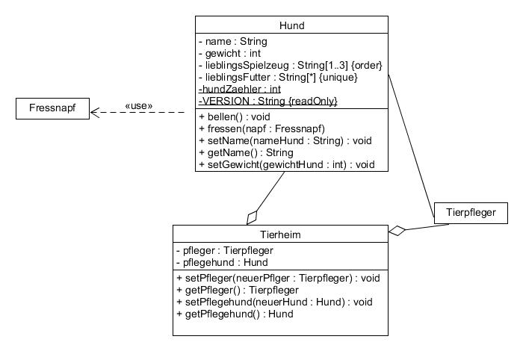
Aggregation
Aggregation
Notes:
Das Tierheim besitzt Instanzen (Objekte) eines Tierpflegers und eines Hundes
Sowohl Tierpfleger als auch Hund können jedoch ohne Tierheim existieren
sind jedoch nach wie vor existent sollte kein Tierheim vorhanden sein.
CODE:
Hund bello = new Hund();
Tierheim heim = new Tierheim(bello);
→ Lösche ich Tierheim ist bello trotzdem noch da

Slide 11
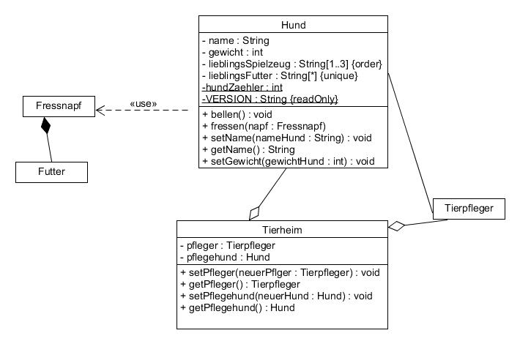
Komposition
Notes:
Komposition bedeutet, dass mit dem Löschen des Behälterobjekts auch das integrierte Objekt verschwindet.
Dies ist z.B. beim Fressnapf der Fall.
CODE:
Fressnapf napf = new Fressnapf(new Futter());
→ Lösche ich Fressnapf lösche ich Futter

Slide 12
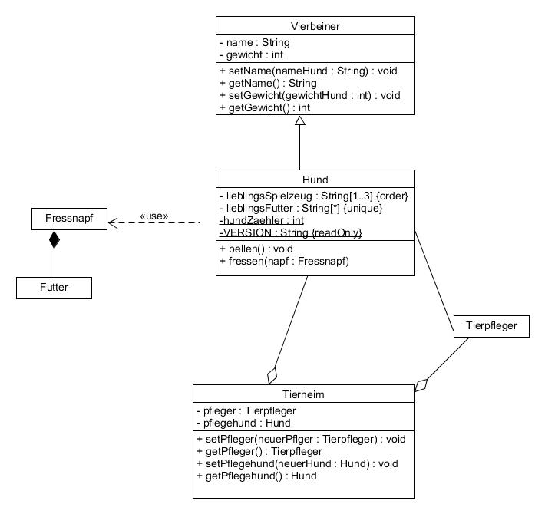
Vererbung
Notes:
Darauf hinweisen, dass die aktuelle Anzeige outdatet ist.
Hinweis darauf, dass UML stetig angepasst und verändert wird.
Aktueller Stand:
1..n Beziehungen und an die jeweiligen Linien müssten Pfeile ran.
Wenn eine Klasse die andere nicht kennt und selbst nur implementiert werden würde
würde dies mit einem x am anderen Ende gekennzeichnet werden.

Slide 13
WORAUF WIR UNS BESCHRÄNKEN
1
- pflegehund
Notes:
Wir nutzen nur die Anzeige dafür, dass ein Objekt instanziiert wurde (1..n Beziehungen)
und Vererbung.
Tierheim hat genau 1 private (-) Pflegehund
Pflegehund ist auch ein Vierbeiner (erbt von Vierbeiner)

Slide 14
Objektorientierte Programmierung (OOP)
Notes:
Objektorientierung in Java - Objektorientierte Programmierung in Java Teil 1 – YouTube
Erste eigene Klasse - Objektorientierte Programmierung in Java Teil 2 ● Gehe auf SIMPLECLUB.DE/GO – YouTube
Konstruktor - Objektorientierte Programmierung in Java 3 ● Gehe auf SIMPLECLUB.DE/GO – YouTube
--> Wenn noch Zeit vorhanden dann simple Objekte erstellen / erstellen lassen

Slide 15
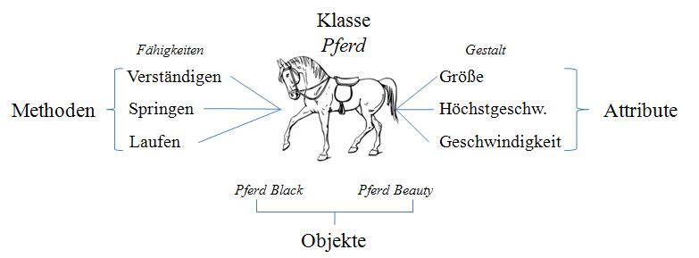
Notes:
Eine Klasse besitzt
Attribute für ihr Aussehen
Methoden für ihr Verhalten
und enthält somit die grundsätzliche Beschreibung
der von ihr instanzierbaren Objekte.
Objekte sind Instanzen bzw. Konkretisierungen von Klassen
Beispiele anhand des Codes:
Aufbau einer neuen Klasse
Erklärung warum private etc. genutzt werden sollte
Davon Objekte erstellen
Variablen der Klasse zuordnen
Über Konstruktor verändern
Getter und Setter zeigen

